Slide 1
PROJETO AJUDAR
Projeto de Sistemas para Web
Edivan Martins, Roger Medeiros

Slide 2
Contexto
Novo Hamburgo é uma cidade localizada dentro do estado do Rio Grande do Sul, possui uma área total de aproximadamente 223(Km²) e sua população é estimada torno de 249 mil habitantes, a cidade está localizada a 43km da capital Porto Alegre e obtém o título de capital do Calçado.
Dentro deste contexto, Novo Hamburgo apresenta uma grande quantidade de pessoas e animais com necessidades das mais variadas, desde a necessidade de alimentos, roupas e objetos de apoio a saúde para as pessoas até questões de abrigos, alimentos e produtos veterinários para os animais.

Slide 3
Contexto
Do outro lado, temos inúmeras pessoas, empresas e entidades com a intenção de oferecer as mais variadas formas de ajuda, mas que as vezes não sabem ao certo a quem recorrer ou de como fazer para ajudar de forma eficaz as pessoas necessitadas.
Sendo assim o “Projeto Ajudar” planeja desenvolver uma plataforma com objetivo de realizar a integração entre as entidades, voluntários e as pessoas necessitadas para que desta forma fique facilitado o caminho para quem deseja ajudar e que aumente o número e que haja um maior balanceamento referente ao recebimento de ações entre os necessitados.

Slide 4
Objetivos
Facilitar a localização de voluntários para novas ações.
Balancear o volume de doações entra as entidades.
Balancear o recebimento entre os necessitados.
Realizar o cadastro de entidades assistenciais e voluntários.
Permitir que as entidades assistenciais lance novas ações.
Envio de convites de ações para potenciais voluntários através de e-mail.

Slide 5
Objetivos
Permitir aos voluntários realizarem doações de recursos exceto dinheiro que independam de ações.
Notificações de novas doações para as potenciais entidades assistenciais.
Possibilitar as instituições sinalizar interesse em determinada doação.
Permitir a liberação das instituições por meio de um órgão regulador.

Slide 6
Tecnologias
O website do Projeto Ajudar será desenvolvida por meio da linguagem C# sob a plataforma ASP.Net MVC versão 4.0, visando a criação de um site totalmente dinâmico.
Será utilizado o servidor de aplicação llS.
Será utilizado o banco de dados SQL Server 2016.

Slide 7
Tecnologias
O site deverá ter visualização perfeita nos seguintes browsers:
. Microsoft Edge.
. Firefox versão 41 ou superior.
. Chrome;
Para executar personalização do site, serão utilizadas sessões e também banco de dados.

Slide 8
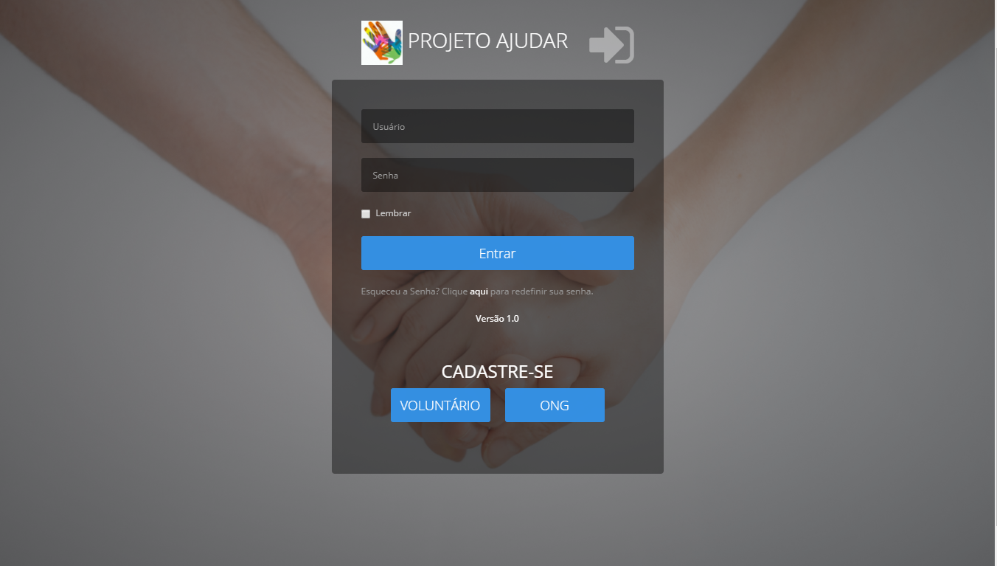
Design
No que diz respeito ao design e identidade visual do site do Projeto Ajudar contará com resolução mínima de 1024 x 768, com um layout conforme o modelo abaixo:

Slide 9
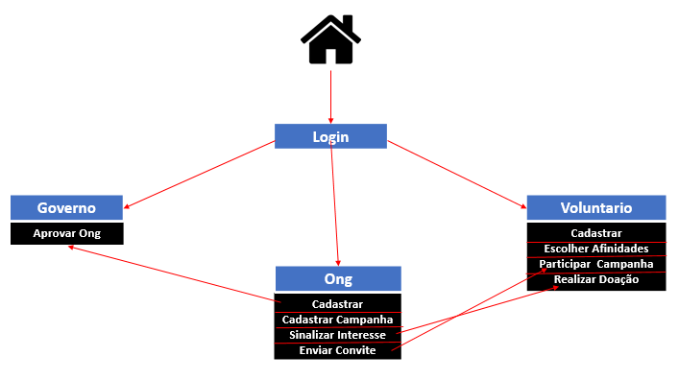
Estrutura e Conteúdo
Neste item apresentamos a árvore de navegação do site, bem como uma pequena descrição do conteúdo de cada seção.

Slide 10
Estrutura e Conteúdo
Governo:
1,Aprovar Ong: Permite que a secretaria do município aprove ou reprove uma entidade assistencial que sinalize interesse em participar do projeto.
Ong:
1,Cadastrar: Permite que uma entidade assistencial se cadastre na plataforma visando participar do projeto, porém após realizar o cadastro, ela precisa ser aprovada pela secretaria municipal.
2,Cadastrar Campanha: Permite que uma entidade assistencial lance e cadastre uma nova campanha.

Slide 11
Estrutura e Conteúdo
3, Sinalizar Interesse: Permite que uma entidade assistencial sinalize interesse em uma doação realizada por um voluntário, após ela sinalizar interesse na doação, outras entidades não poderão mais sinalizar interesse naquela doação.
4,Enviar Convite: Permite que uma entidade assistencial envie convite via e-mail a voluntários os convidando para participar de determinada campanha, apenas é possível enviar convites a voluntários que tenham escolhido afinidades relacionadas aquela campanha.
Voluntário:
1,Cadastrar: Permite que um voluntário se cadastre na plataforma visando participar do projeto.

Slide 12
Estrutura e Conteúdo
2,Escolher Afinidades: Permite que um voluntário após cadastrado escolha suas afinidades através de uma lista disponibilizada pelo sistema, esta lista servira de base para o voluntário receber convites para participar de campanhas.
3,Participar de Campanha: Permite que um voluntário participe de uma campanha, para participar basta aceitar um convite que é enviado para seu e-mail cadastrado, os convites serão baseados em sua lista de afinidades.
4,Realizar Doação: Permite que um voluntário realize uma doação de algum recurso avulso, não sendo possível realizar doações monetárias.

Slide 13
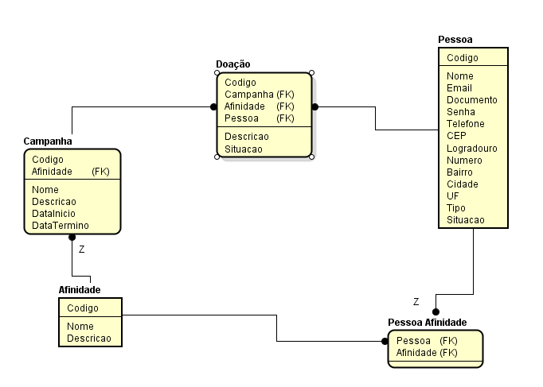
Banco de Dados

Slide 14
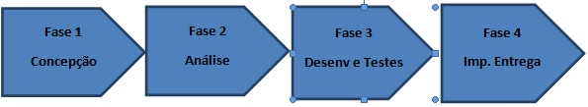
Etapas e Cronogramas
O projeto está dividido em 04 fases, afim de obter maior agilidade e atender as expectativas do sistema do Projeto Ajudar.
Fase 1: Concepção,período de 3 dias
Fase 2: Análise,período de 5 dias
Fase 3: Desenvolvimento,período de 20 dias
Fase 4: Implantação,período de 7 dias

Slide 15
Etapas e Cronogramas
1. Concepção: Fase de levantamento dos requisitos funcionas e não funcionais. Principais expectativas do cliente com o aplicativo, como o mesmo irá se comportar.
2. Análise: Fase de análise dos requisitos levantados junto ao cliente e participantes do projeto, criação do protótipo para o projeto.
Definição da EAP juntamente com seu cronograma de desenvolvimento e testes.
3. Desenvolvimento e Testes: Fase de desenvolvimento das funcionalidades do aplicativo em metodologia ágil onde o desenvolvimento e os testes andam juntos na mesma etapa.

Slide 16
Etapas e Cronogramas
4. Implantação e Entrega: Entrega formal do aplicativo ao cliente juntamente com o treinamento ao usuários chave.
Fim

